Slide 1

INSTITUTO FEDERAL DE EDUCAÇÃO, CIÊNCIA E TECNOLOGIA – IFMA CAMPUS CAXIAS
Curso de Bacharelado em Ciência da Computação
Sistema de Recomendação de Produtos para
Distribuição B2B Utilizando Regras de Associação
Estudo de Caso na Quasar Barber
Felipe Pereira Ferreira
Trabalho de Conclusão de Curso — Ciência da Computação
Orientador(a): François Fernandes Ribeiro Barbosa | Caxias - MA, 2026
Notes:
Bom dia. Meu nome é Felipe Pereira e vou apresentar meu trabalho de conclusão de curso: um sistema de recomendação de produtos para distribuição B2B usando regras de associação. O estudo de caso é a Quasar Barber, uma distribuidora de produtos de barbearia que eu mesmo administro, em Codó, no Maranhão. “Este trabalho foi desenvolvido sob a orientação do Professor Mestre François Barbosa, aqui no Instituto Federal do Maranhão, Campus Caxias. Nosso foco é demonstrar como a Ciência da Computação pode trazer soluções inovadoras para desafios de negócios, mesmo em contextos de dados limitados. Agradeço a presença da banca examinadora e de todos os presentes. Vamos agora ao roteiro da nossa apresentação.
Deixa: respire, não comece correndo. Olhe para a banca antes de avançar.

Slide 2
APRESENTAÇÃO
Roteiro
1 - Contexto e Problema de Pesquisa
2 - Pergunta, Hipótese e Objetivos
3 – Fundamentação Teórica: Regras de Associação
4 - Metodologia: Design Science Research (DSR)
5 - Arquitetura do sistema
6 - Protocolo de validação (LOOCV)
7 - Resultados e Discussão
8 - Conclusão e Trabalhos Futuros
Felipe Pereira • Sistema de Recomendação B2B com Regras de Associação
2
Notes:
"Para começar, este é o caminho que vou seguir. Começaremos com a contextualização do problema de pesquisa, essencial para entender o cenário. Em seguida abordaremos a pergunta de pesquisa, a hipótese e os objetivos. Passo rápido pela fundamentação, falo da metodologia e dos dados reais, norteou o desenvolvimento, mostro a arquitetura do sistema, explico como validei, apresento os resultados e fecho com a conclusão e o que dá para fazer adiante .“Isso nos leva diretamente à pergunta central da nossa pesquisa.
Deixa: não detalhe cada item, é só o mapa. Avance.

Slide 3
CAPÍTULO 1
Contexto e problema
• Cenário Real: Pequenas distribuidoras regionais possuem poucos clientes e baixo volume transacional.
• Limitação Técnica: A filtragem colaborativa tradicional falha devido à esparsidade extrema dos dados.
– Poucos clientes e baixo volume transacional
– Sem avaliações ou notas de produto
– Matriz usuário-item esparsa → filtragem colaborativa inviável
• Desafio: Transformar intuição em recomendações baseadas em dados auditáveis.
• Oportunidade: Histórico de vendas contém padrões implícitos de consumo conjunto (cross-sell).
Felipe Pereira • Sistema de Recomendação B2B com Regras de Associação
3
Notes:
A Quasar Barber é uma distribuidora pequena. Catálogo grande, mas poucos clientes. E aí mora o problema: a decisão de oferecer um produto junto com outro, a venda casada, é tomada no feeling do vendedor. Quem lembra, sugere. Quem não lembra, deixa de vender."
"Esse cenário B2B é bem diferente do varejo que a gente conhece, tipo Amazon ou Netflix. Lá tem milhões de clientes e nota de produto. Aqui não. São poucos clientes, volume baixo e nenhuma avaliação. A matriz de cliente por produto fica vazia na maior parte. Isso derruba a filtragem colaborativa, que é a técnica mais comum de recomendação, porque ela precisa de muita gente avaliando muito item."
O grande desafio, então, é transformar a intuição dos vendedores em recomendações baseadas em dados auditáveis. Isso nos leva diretamente à pergunta central da nossa pesquisa.
"A oportunidade é olhar para o que eu já tenho: o histórico de vendas. Dá para minerar esse histórico e descobrir quais produtos costumam sair juntos.“
Deixa: este slide vende o problema. Fale com convicção, é a sua empresa.

Slide 4
CAPÍTULO 1
Pergunta de pesquisa e hipótese
É possível gerar recomendações úteis e estatisticamente relevantes
para uma distribuidora B2B de pequeno porte usando apenas regras de
associação, mesmo com volume reduzido de transações?
• H1: regras com confiança ≥ 0,30 e suporte ≥ 0,02, ranqueadas por lift, geram cross-sell coerente com o domínio.
• H0: as regras são indistinguíveis do acaso e não superam um baseline de popularidade.
Felipe Pereira • Sistema de Recomendação B2B com Regras de Associação
4
Notes:
A pergunta que guia tudo está nessa caixa: é possível gerar recomendações úteis e estatisticamente relevantes para uma distribuidora pequena usando só regras de associação, mesmo com poucas transações?"
"A minha hipótese, a H1, é que sim. Regras com confiança a partir de 0,30 e suporte a partir de 0,02, ordenadas por lift, produzem sugestões de venda casada que fazem sentido para o negócio. A hipótese nula, a H0, é o contrário: que as regras seriam indistinguíveis do acaso e não passariam de um simples ranking dos produtos mais vendidos."
Deixa: leia a pergunta com calma, é o coração do trabalho. Guarde os termos confiança, suporte e lift, eles voltam no próximo bloco.

Slide 5
CAPÍTULO 1
Objetivos
Geral: Desenvolver e validar um sistema de recomendação B2B baseado em Market Basket Analysis, com relevância estatística mensurável.
Específicos:
• Revisar a literatura (recomendação, Apriori, support/confidence/lift).
• Modelar base transacional (PostgreSQL/Supabase).
• Implementar extração de regras e recomendação Top-N (API REST).
• Construir interface web de consulta (React).
• Validar via LOOCV (Precision, Recall, F1).
• Analisar as regras de maior lift sob a ótica de negócio.
Felipe Pereira • Sistema de Recomendação B2B com Regras de Associação
5
Notes:
O objetivo geral foi desenvolver e validar um sistema de recomendação baseado em Market Basket Analysis, com relevância estatística que dá para medir."
"Para chegar lá, foram seis objetivos específicos que ficaram divididos assim: temos a parte teórica: revisar a literatura e modelar a base de dados, parte prática: implementar as regras e construir a interface web, até chegar na análise: validar e analisar as regras do ponto de vista comercial."
Deixa: não leia os seis um por um devagar. Agrupe: "da teoria até a análise de negócio". Avance.

Slide 6
CAPÍTULO 1
Justificativa
Acadêmica
Maioria dos estudos foca B2C de grande volume. Lacuna em B2B esparso, onde a filtragem colaborativa falha.
Prática
Empresa real do autor. Apoia a equipe de vendas com sugestões baseadas em dados, não em intuição.
Técnica
Arquitetura completa, reproduzível e de baixo custo, viável para pequenas empresas sem Big Data.
Felipe Pereira • Sistema de Recomendação B2B com Regras de Associação
6
Notes:
A justificativa tem três lados. No lado acadêmico, quase tudo que se estuda é B2C de grande volume. B2B esparso é uma lacuna, e é justo onde a filtragem colaborativa não funciona. No lado prático, é uma empresa real, com uma dor real, e o sistema ajuda a equipe a vender com base em dado, não em memória. E no lado técnico, é uma arquitetura completa, reproduzível e barata, que cabe numa empresa pequena sem nenhuma estrutura de Big Data."
Deixa: este é o argumento de relevância. A banca gosta de ver o "por que importa".

Slide 7
CAPÍTULO 2 • MARKET BASKET ANALYSIS
Regras de associação
• Conceito: Análise de Cesta de Compras focada padrão A ⇒ B.
• Objetivo: Transformar transações brutas em conhecimento estratégico para cross-sell.
Support
Confidence
Lift
freq(A∩B) / total
freq(A∩B) / freq(A)
confidence / support(B)
Quão comum é o par. Filtra raros.
Dado A, probabilidade de B. Força da regra.
> 1 = associação real, não acaso.
Felipe Pereira • Sistema de Recomendação B2B com Regras de Associação
7
Notes:
Entender as Regras de Associação é crucial para o nosso sistema. Elas são a base para transformar dados brutos em conhecimento acionável. A Análise de Cesta de Compras nos permite identificar padrões como 'quem compra A, também compra B', o que é fundamental para o cross-sell. Para validar essas regras, usamos três métricas principais. O Suporte mede a frequência de um par de itens nas transações, filtrando o que é realmente relevante. A Confiança indica a probabilidade de um item ser comprado dado que outro já foi, mostrando a força da associação. E o Lift, que é o mais importante, revela o quanto a compra de um item aumenta a chance de comprar outro, diferenciando associações reais do mero acaso. Essas métricas nos dão a segurança estatística para as recomendações. Com essa compreensão das regras, podemos agora avançar para a metodologia que guiou o desenvolvimento do nosso sistema.
“Entender essas métricas foi crucial para o projeto, pois em um cenário de baixo volume como o da Quasar Barber, o Lift nos permitiu separar o 'ruído' estatístico das oportunidades reais de venda casada que a equipe de vendas pode explorar."
Deixa: aponte para cada card ao falar. Estes três conceitos são a base de tudo que vem depois.
---

Slide 8
CAPÍTULO 3
Metodologia e dados reais
• Pesquisa aplicada, quantitativa, estudo de caso único.
• Método: Design Science Research (artefato + avaliação).
• Dados reais de venda da Quasar Barber: 29/04 a 18/06/2026.
30
26
29
52
14
transações
clientes
produtos
itens
multi-item
Apenas 14 cestas multi-item geram regras — a esparsidade é intrínseca ao B2B.
Felipe Pereira • Sistema de Recomendação B2B com Regras de Associação
9
Notes:
"Avançando para a Metodologia, este trabalho se define como uma pesquisa aplicada e quantitativa, conduzida sob a forma de um estudo de caso único.
O método científico adotado foi a Design Science Research (DSR). Escolhemos a DSR porque ela é fundamentalmente orientada à solução de problemas, focando no ciclo de criação de um artefato tecnológico — que é o nosso sistema — seguido de uma fase de avaliação rigorosa.
"E são dados reais, não simulados. São as vendas da Quasar Barber entre 29 de abril e 18 de junho de 2026. Olhem os números: 30 transações, 26 clientes, 29 produtos, 52 itens vendidos. E o número que mais importa: só 14 cestas têm dois ou mais produtos. São essas 14 que geram regra. As outras 16 são compra de um item só."
"Eu quero ser honesto com a banca aqui: essa esparsidade não é um defeito do meu recorte, é a cara do B2B pequeno. O trabalho todo é sobre fazer recomendação funcionar nessa condição difícil."
Deixa: pause nos números, deixe a banca ler. O "14 multi-item" é o gancho para entender as limitações depois.

Slide 9
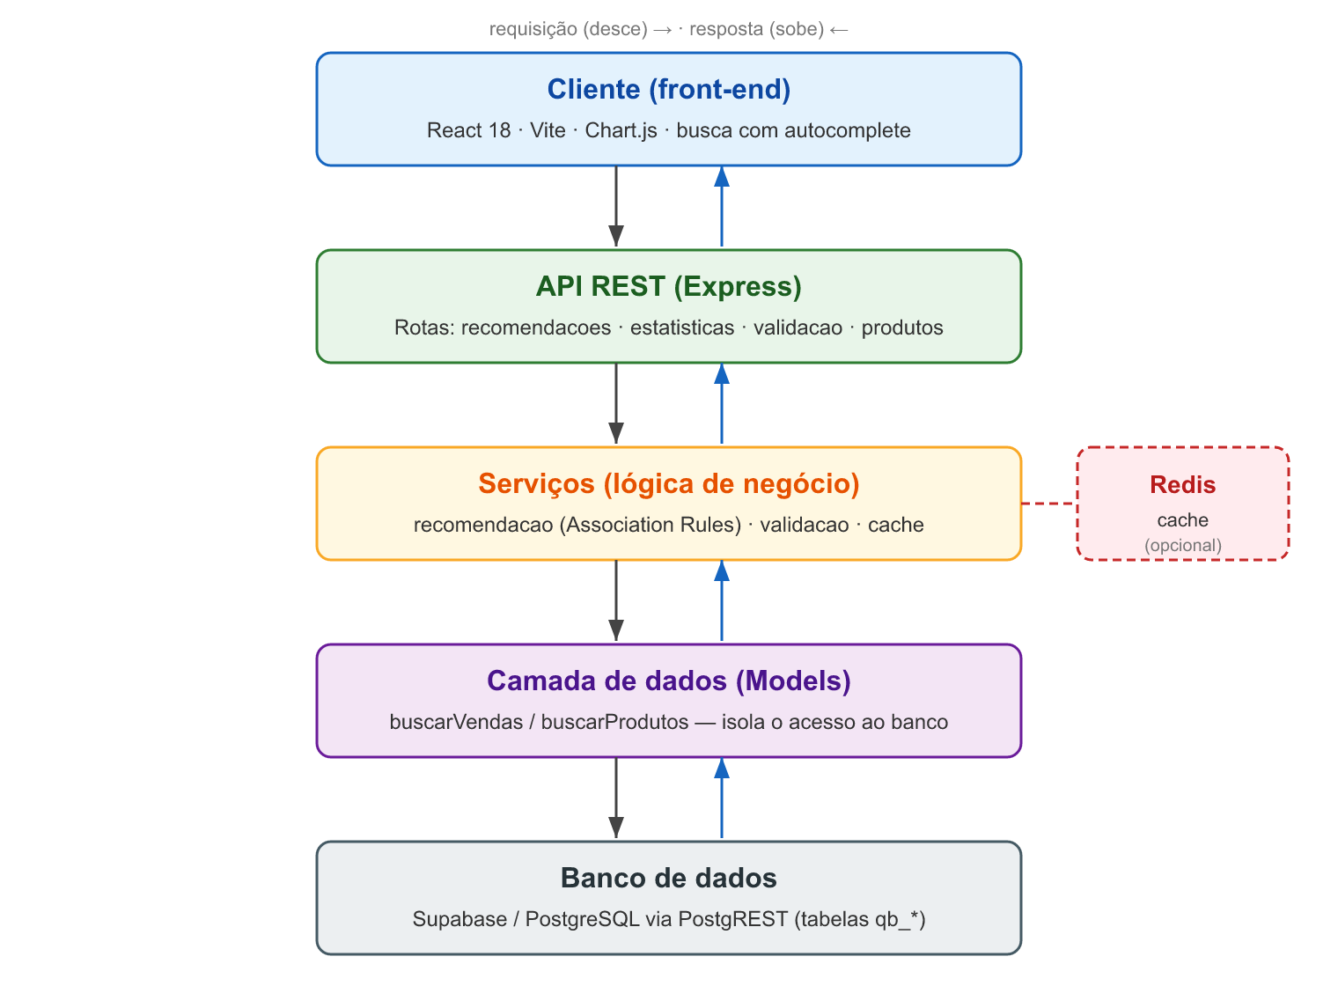
CAPÍTULO 4. DESENVOLVIMENTO
Arquitetura do sistema
Felipe Pereira • Sistema de Recomendação B2B com Regras de Associação
10
Notes:
"Esta é a arquitetura, em camadas, ela foi projetada para ser simples, na frente, a interface em React, onde o usuário busca um produto e vê as recomendações. Essa interface conversa com uma API REST em Node com Express. A API tem a camada de serviço, que é onde roda o algoritmo de regras e a geração do Top-N, com um cache opcional em Redis para acelerar consultas repetidas. E no fim, o banco no Supabase, que é PostgreSQL, guardando clientes, produtos, vendas e itens."
"O ponto que eu destaco é que tudo isso usa ferramenta gratuita ou de baixo custo. Roda numa máquina modesta."
Deixa: percorra o diagrama com a mão, de cima para baixo ou da frente para o banco. Não decore nome de biblioteca, conte o fluxo.

Slide 10
CAPÍTULO 5 • POR QUE LOOCV
Protocolo de validação
• Holdout 80/20 descartado: em 30 transações, sobram só 3 cestas avaliáveis no teste → instável.
• LOOCV (Leave-One-Out): N rodadas, treina com N-1, testa 1. Aproveita todos os dados.
• Esquema esconder-1-item: oculta um produto da cesta, sistema tenta recuperá-lo no Top-3.
• Teto da Precision = 1/N ≈ 0,33: 1 produto a achar, até 3 recomendados.
– → Recall e F1 são os indicadores mais informativos.
Felipe Pereira • Sistema de Recomendação B2B com Regras de Associação
11
Notes:
"Antes dos resultados, preciso explicar como eu validei, porque essa foi uma decisão importante do trabalho."
"A primeira ideia seria separar 80% para treino e 20% para teste. Eu testei e descartei. Com 30 transações, esse teste sobra com só 3 cestas avaliáveis. Tirar conclusão de 3 casos é instável, não dá."
Por isso, optamos pelo LOOCV (Leave-One-Out Cross-Validation). Neste protocolo, realizamos N rodadas, onde em cada uma treinamos o modelo com N-1 dados e testamos no único dado que ficou de fora. Isso nos permite aproveitar a base completa tanto para treino quanto para teste, garantindo robustez estatística.
O nosso esquema de teste foi o 'esconder-1-item': nós ocultamos propositalmente um produto de uma cesta real e pedimos ao sistema para tentar recuperá-lo dentro de uma recomendação Top-3.
"E tem um detalhe que muda a leitura dos números. Como eu escondo só um produto e o sistema sugere até três, a precisão máxima possível já é um terço, mais ou menos 0,33. Por isso, neste trabalho, o Recall e o F1 são os indicadores que mais dizem alguma coisa."
Deixa: este é o slide mais técnico. Vá devagar. Se a banca for cobrar metodologia, é aqui que você mostra rigor. O teto de 0,33 antecipa a defesa da precisão baixa no próximo slide.

Slide 11

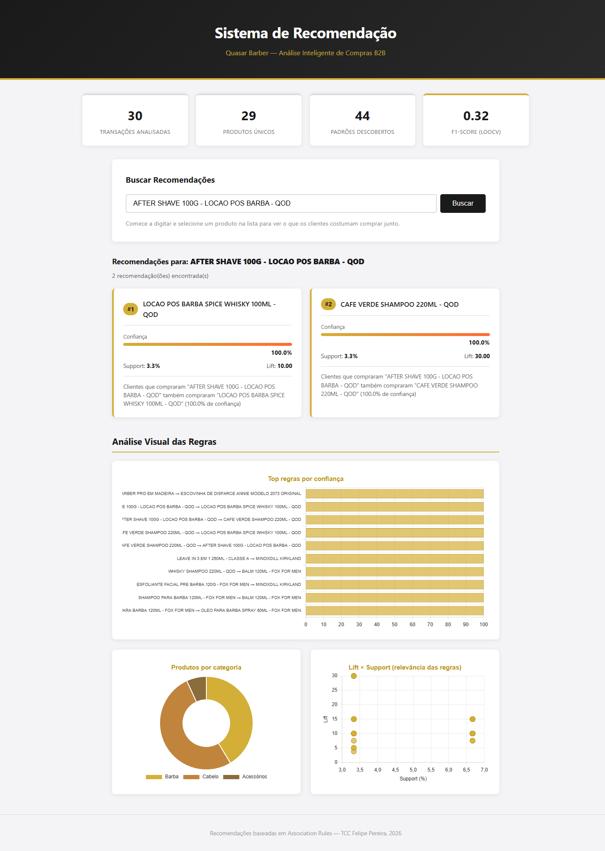
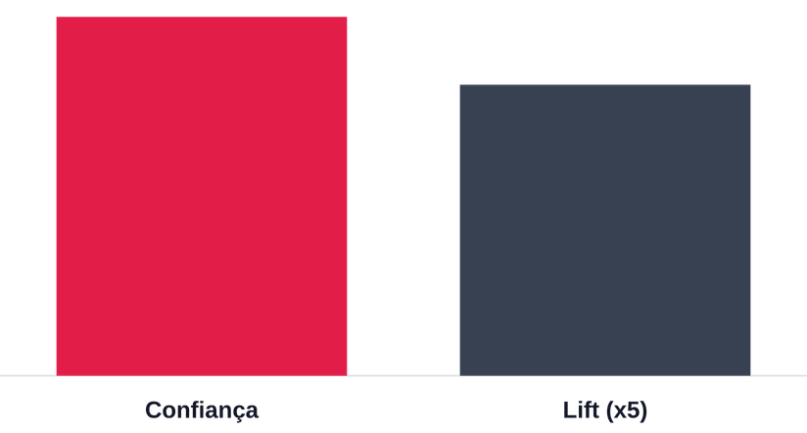
CAPÍTULO 5
Resultados: regras descobertas
Associações Fortes: Regras como "Shampoo Silver Boost ⇒ Bálsamo Fortalecedor" apresentaram Lift de 30,0.
01
44 REGRAS GERADAS
Qualidade dos Dados: O alto Lift em pares raros confirma a eficácia do algoritmo em identificar nichos de consumo.
02
76,51%
03
Interatividade: O sistema permite filtrar regras por limiares de suporte e confiança em tempo real para a equipe de vendas.
CONFIANÇA MÉDIA
12,41
LIFT MÉDIO
Antecedente ⇒ Consequente | Conf. | Lift
After Shave (QOD) ⇒ Café Verde Shampoo (QOD) | 1,00 | 30,0
Shampoo Silver Boost (QOD) ⇒ Bálsamo Fortalecedor de Barba(QOD) | 1,00 | 30,0
Shampoo para Barba (Fox For Men) ⇒ Óleo Barba (Fox for Men) | 1,00 | 15,0
Maquiagem Capilar (Fox For Men) ⇒ Aplicador Fibra Capilar (Fox For Men) | 1,00 | 15,0
Felipe Pereira Ferreira • Sistema de Recomendação B2B • IFMA Campus Caxias
Notes:
Os resultados da extração de regras foram bastante promissores, com 44 regras de associação descobertas. As métricas globais demonstram a força dessas associações. Tivemos uma Confiança Média de 76,51%, o que indica que as regras são bastante confiáveis.
Mais impressionante ainda é o Lift Médio de 12,41. Isso significa que a compra de um item aumenta em mais de doze vezes a chance de comprar o item associado, comparado ao acaso.
E isso não ficou só num relatório. Aqui do lado está o sistema rodando. Quando eu busco um produto, por exemplo o after shave da QOD, ele me devolve na hora as recomendações, cada uma com a confiança, o suporte e o lift, além dos gráficos que organizam as regras e mostram a relação entre lift e suporte. É a ferramenta que a equipe de vendas usaria no balcão. Deixa: mostre a tabela e depois aponte o print do dashboard à direita, prova de que o sistema existe e roda.

Slide 12
CAPÍTULO 5
Resultados: validação LOOCV
Precision
Recall
F1-Score
26,39%
44,44%
31,94%
próx. ao teto 0,33
16 de 36 sub-testes
média harmônica
• 36 sub-testes acumulados.
• Recall 44,44%: cesta completada em quase metade dos casos, sem notas de produto.
• Holdout 80/20 daria só 22,22% sobre 3 casos → LOOCV é mais robusto.
Felipe Pereira • Sistema de Recomendação B2B com Regras de Associação
13
Notes:
Recall de 44,44%: Este é o nosso resultado mais expressivo. Ele significa que, em quase metade dos casos, o sistema foi capaz de prever corretamente um item que o cliente realmente comprou, mesmo sem ter nenhuma avaliação prévia de produtos ou perfil de usuário.
Precision de 26,39%: Embora o número pareça menor, ele está extremamente próximo do nosso teto estrutural de 33%. Como o sistema recomenda 3 itens e o objetivo é acertar 1 item oculto, matematicamente a precisão máxima possível seria 0,33. Portanto, chegar a 26% demonstra uma alta aderência do modelo.
F1-Score de 31,94%: Que é a média harmônica que valida o equilíbrio entre as duas métricas anteriores.
Para concluir este ponto, é importante notar que se tivéssemos usado o método comum de Holdout,
teríamos testado apenas 3 casos, o que poderia gerar um resultado enganoso de 22%. O uso do LOOCV nos dá a segurança de que esses 44% de Recall são um reflexo fiel e robusto da capacidade do sistema em um cenário B2B de baixo volume.“
Deixa: aponte cada métrica nos cards. Defenda a precisão com calma, não como desculpa. O Recall é a sua vitória, fale com firmeza.

Slide 13
CAPÍTULO 5
Aderência ao domínio e hipótese
Antecedente ⇒ Consequente | Conf. | Lift
After Shave (QOD) ⇒ Café Verde Shampoo (QOD) | 1,00 | 30,0
Shampoo Silver Boost (QOD) ⇒ Bálsamo Fortalecedor de Barba(QOD) | 1,00 | 30,0
Shampoo para Barba (Fox For Men) ⇒ Óleo Barba (Fox for Men) | 1,00 | 15,0
Maquiagem Capilar (Fox For Men) ⇒ Aplicador Fibra Capilar (Fox For Men) | 1,00 | 15,0
• Regras de maior lift fazem sentido comercial:
– Rotina de barba: shampoo + óleo + bálsamo + pós-barba
– Coerência de marca: linhas QOD e Fox for Men
– Acessórios de função equivalente comprados juntos
Felipe Pereira • Sistema de Recomendação B2B com Regras de Associação
14
Notes:
"Número não basta, a regra tem que fazer sentido para quem conhece o negócio, que nesse caso sou eu. E faz. As regras de maior lift batem com a prática: a rotina de barba, shampoo com óleo, bálsamo e pós-barba saindo juntos. A coerência de marca, com as linhas QOD e Fox for Men. E os acessórios de função parecida comprados na mesma cesta."
Observamos associações particularmente fortes, como 'Shampoo Silver Boost implica Bálsamo Fortalecedor', com um Lift de 30,0.

Slide 14
CAPÍTULO 6
Conclusão
• Viabilidade Técnica: Regras de associação são eficazes mesmo em cenários B2B de baixo volume transacional.
• Artefato completo e reproduzível, de baixo custo, sobre dados reais.
• Apoio à Decisão: O artefato potencializa a intuição da equipe de vendas com dados auditáveis.
Trabalhos futuros
01
Mais dados: Histórico maior → Métricas mais estáveis.
02
Escalabilidade: Expansão para algoritmos multi-item (Apriori completo e FP-Growth).
03
Integração: Implementação direta no fluxo de fechamento de pedidos em tempo real.
04
Teste A/B: Medição do impacto real das recomendações no ticket médio da distribuidora.
Felipe Pereira Ferreira • Sistema de Recomendação B2B • IFMA Campus Caxias

Slide 15
CAPÍTULO 6
Conclusão
CONTRIBUIÇÕES
Artefato funcional, reprodutível e de baixo custo, sem dependência de infraestrutura de Big Data.
Contribuição metodológica: LOOCV como validação e o teto da Precision (1/N ≈ 0,33) documentado.
Regras de associação geram recomendações úteis e verificáveis mesmo no B2B de baixo volume.
Resposta à pergunta de pesquisa: afirmativa, com ressalvas.
44,44%
12,41
RESSALVA
A conclusão se apoia em 14 transações avaliáveis: as recomendações são apoio à decisão da equipe de vendas, não prescrição automática.
RECALL — o produto oculto voltou entre as sugestões em 16 de 36 subtestes
LIFT MÉDIO — muito acima de 1: as associações não são fruto do acaso
TRABALHOS FUTUROS
As evidências favorecem H1 e enfraquecem H0: os pares de maior lift não coincidem com os produtos mais vendidos, logo as regras carregam informação além da simples frequência de venda.
Acumular mais dados e reavaliar os limiares.
Generalizar para itemsets maiores (Apriori/FP-Growth).
Levar à produção e medir o impacto com teste A/B (ticket médio).
Regras aderentes à prática comercial: linhas QOD e Fox for Men, produtos de uma mesma rotina de cuidado.
Felipe Pereira Ferreira • Sistema de Recomendação B2B • IFMA Campus Caxias
Notes:
Slide de conclusao. Mensagem central: a resposta a pergunta de pesquisa e afirmativa, com ressalvas. Ancore no Recall de 44,44% (16 de 36 subtestes) e no lift medio de 12,41. Explique que as evidencias favorecem H1 e enfraquecem H0 porque os pares de maior lift nao sao os produtos mais vendidos. Feche com a ressalva de escala (14 transacoes: apoio a decisao, nao prescricao) e os tres trabalhos futuros, destacando o teste A/B como o passo que ligaria a relevancia estatistica ao efeito economico.

Slide 16
CAPÍTULO 6
Conclusão
• Viabilidade Técnica: Regras de associação são eficazes mesmo em cenários B2B de baixo volume transacional.
• H1 Confirmada: As recomendações geradas possuem aderência comercial e superam a aleatoriedade.
• Contribuição metodológica: LOOCV + leitura honesta do teto da Precision.
• Apoio à Decisão: O artefato potencializa a intuição da equipe de vendas com dados auditáveis.
Felipe Pereira • Sistema de Recomendação B2B com Regras de Associação
15
Notes:
"Respondendo a pergunta lá do começo: sim, dá para gerar recomendação relevante em B2B de baixo volume só com regras de associação, com uma ressalva de escala que eu faço questão de manter."
"As contribuições foram três. Um artefato completo e reproduzível, barato, rodando sobre dado real. Uma contribuição de método, a LOOCV com a leitura honesta do teto da precisão. E o entendimento de que essas recomendações são apoio à decisão do vendedor, não uma ordem automática. potencializando a intuição humana com dados auditáveis.
Deixa: tom de fechamento. Mais devagar, mais firme. Você está consolidando.

Slide 17
CAPÍTULO 6
Trabalhos futuros
• Mais dados: histórico maior → métricas mais estáveis.
• Escalabilidade: Expansão para algoritmos multi-item (Apriori completo e FP-Growth).
• Integração: Implementação direta no fluxo de fechamento de pedidos em tempo real.
• Teste A/B: Medição do impacto real das recomendações no ticket médio da distribuidora.
Felipe Pereira • Sistema de Recomendação B2B com Regras de Associação
16
Notes:
"O próprio recorte aponta a continuação. Primeiro, mais dados: com histórico maior, as métricas ficam mais estáveis. Segundo, implementar o Apriori ou o FP-Growth completos, para capturar regras com três ou mais produtos juntos. Terceiro, colocar em produção, com a recomendação chegando na hora do pedido. E quarto, fechar o ciclo com um teste A/B, medindo o efeito real no ticket médio."
Deixa: rápido e otimista, mas sem floreio. Mostra que você sabe o tamanho real do que fez e o que vem depois.

Slide 18
ABNT NBR 6023
Referências principais
• AGRAWAL, R.; SRIKANT, R. Fast algorithms for mining association rules. In: VLDB, 1994. p. 487-499.
• AGRAWAL, R.; IMIELIŃSKI, T.; SWAMI, A. Mining association rules between sets of items in large databases. In: ACM SIGMOD, 1993. p. 207-216.
• HAN, J.; PEI, J.; YIN, Y. Mining frequent patterns without candidate generation. In: ACM SIGMOD, 2000. p. 1-12.
• ADOMAVICIUS, G.; TUZHILIN, A. Toward the next generation of recommender systems. IEEE TKDE, v. 17, n. 6, p. 734-749, 2005.
• SARWAR, B. et al. Item-based collaborative filtering recommendation algorithms. In: WWW, 2001. p. 285-295.
• HAN, J.; KAMBER, M.; PEI, J. Data mining: concepts and techniques. 3. ed. Morgan Kaufmann, 2011.
• HEVNER, A. R. et al. Design science in information systems research. MIS Quarterly, v. 28, n. 1, p. 75-105, 2004.
• POWERS, D. M. W. Evaluation: from precision, recall and F-measure to ROC... J. Machine Learning Tech., v. 2, n. 1, 2011.
Lista completa (23 referências) no capítulo Referências da monografia.
Felipe Pereira • Sistema de Recomendação B2B com Regras de Associação
17
Notes:
"Essas são as referências centrais do trabalho. Os artigos do Agrawal, que fundam as regras de associação e o Apriori, o Han com o FP-Growth, o Adomavicius na taxonomia de recomendação, e o Powers na parte de métricas. A lista completa, com as 23 referências, está no capítulo de Referências da monografia."
Deixa: não leia referência por referência. Cite duas ou três e siga. Slide de apoio.

Slide 19
Obrigado.
Felipe Pereira
Sistema de Recomendação B2B com Regras de Associação
Quasar Barber • Codó-MA • 2026
Notes:
Era isso. Obrigado pela atenção. Fico à disposição da banca para as perguntas."
Deixa: pare, respire, sorria. Não saia correndo do slide. Espere a banca.

